Slide 1
Programinės įrangos projektų vykdymo duomenų analizės sistema
Atliko: Martynas Bartkus Vadovas: Mantas Jurgelaitis

Slide 2
Problema
Projektų planavimas atliekamas Excel dokumente, kurio pakeitimai dažnai nepasiekia komandos narių.
Įvykdytų projektų ataskaitos generuojamos rankiniu būdu renkant projektų informaciją.
Projektų vadovai nežino komandos narių sugebėjimų bei kompetencijų ir negali tinkamai paskirstyti darbų.
Programinio kodo versijavimo sistemoje saugomų projektų informacija nėra prieinama planuojant naują projektą.

Slide 3
Tikslas ir uždaviniai
Šio darbo tikslas yra supaprastinti projektų planavimą ir ataskaitų kūrimą bei užtikrinti, kad informacija yra struktūrizuota ir prieinama komandos nariams.
Uždaviniai:
Atlikti užduočių planavimo ir projekto sekimo sistemų analizę;
Išanalizuoti sistemos reikalavimus ir sudaryti sistemos projektą;
Realizuoti projektų vykdymo duomenų analizės sistemą;
Ištestuoti projektų vykdymo duomenų analizės sistemą;
Įdiegti projektų vykdymo duomenų analizės sistemą;

Slide 4
Konkurentų analizė
Lyginimo kriterijai | Jira | Trello | GitHub | KanbanFlow | Excel | CDTPlanner
Integracija su TFS | - | - | - | - | - | +
Sistemos sąsaja su įmonės intraneto naudotojo paskyra | - | - | - | - | - | +
Asinchroniškas duomenų atnaujinimas | - | - | - | - | - | +
Komandos narių kompetencijų registravimas | - | - | - | - | - | +
Repozitorijų informacijos atvaizdavimas | + | - | + | - | - | +
Projekto būsenos atvaizdavimas | + | - | + | - | - | +
Projektų filtravimas pagal parametrus | + | - | + | - | + | +
Užregistruotų klaidų vaizdavimas diagrama | + | - | + | - | - | +
Automatinis projekto susiejimas su komandos nariais | + | - | + | - | - | +
Komandos narių informacijos peržiūra | + | - | - | - | - | +
Projekto duomenys atvaizduoti Gantt diagrama | - | - | - | + | + | +
Atostogų registravimas | - | - | - | - | + | +
Baigtų projektų statistikos vaizdavimas | + | + | - | - | - | +

Slide 5
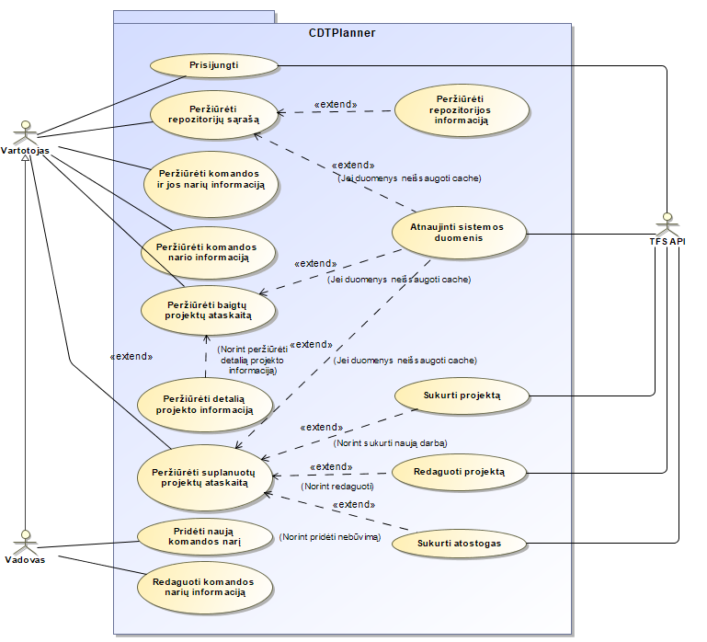
Sistemos panaudojimo atvejai

Slide 6
Reikalavimai 1/2
CDTPlanner sistemai keliami reikalavimai:
Prisijungimui prie sistemos turi būti naudojamas įmonės sistemos prisijungimas
Palikus sistemą įjungtą ilgam laikui rodomi duomenys privalo būti nuolat atnaujinami neperkraunant aplikacijos;
Projektų plano atvaizdavimui privalo būti naudojama Gantt diagrama
Sistemos duomenų užkrovimas negali viršyti 10 sekundžių nepriklausomai nuo duomenų kiekio;

Slide 7
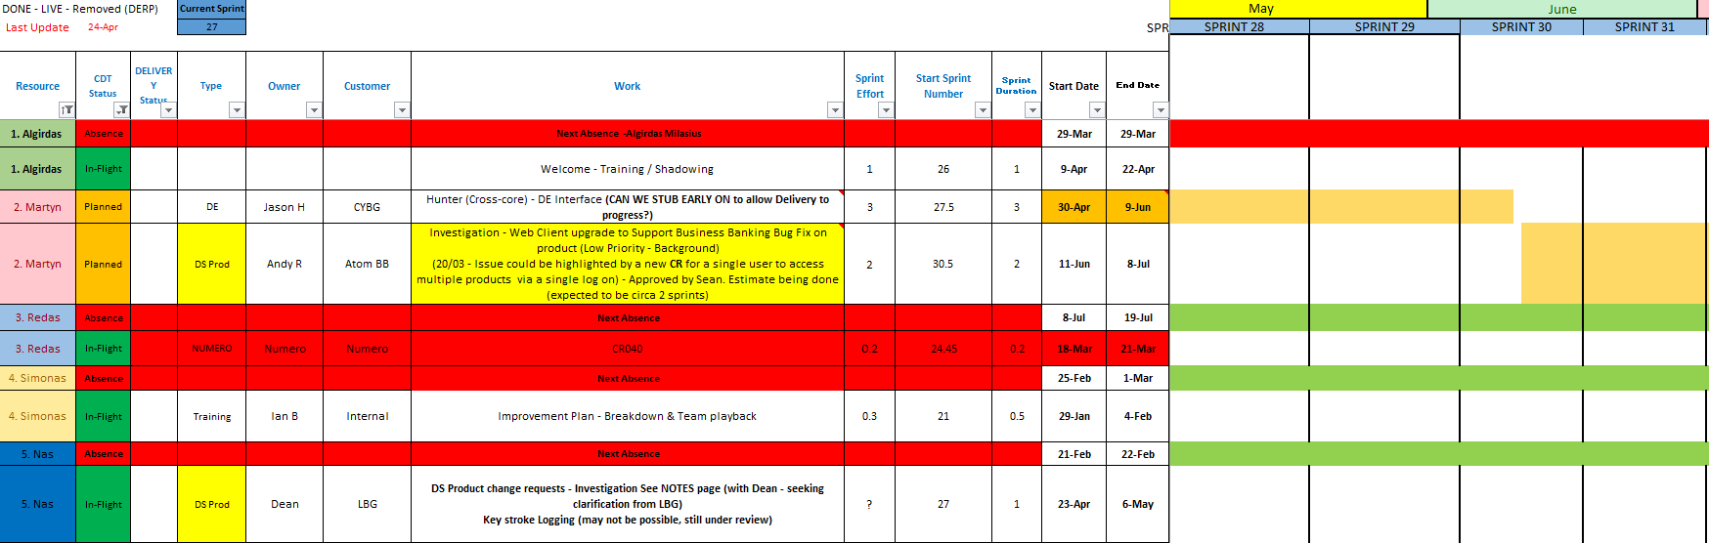
Reikalavimai 2/2
5. Sistemos funkcionalumas turi pakeisti iki tol naudojamą projektų planavimą Excel dokumente;

Slide 8






Pasirinktos technologijos

Slide 9
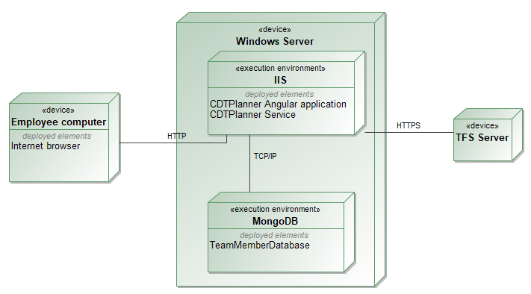
Sistemos diegimo diagrama

Slide 10
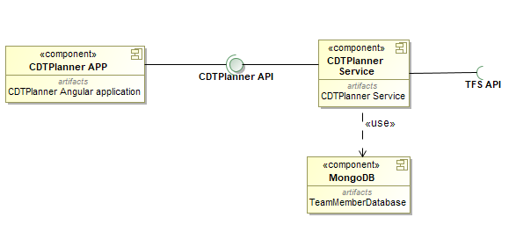
Sistemos komponentų diagrama

Slide 11




Testavimas
Statinė kodo analizė;
Automatinis vartotojo sąsajos testavimas;
Rankinis valdiklių testavimas;
Rankinis vartojo sąsajos testavimas;

Slide 12
Išvados 1/2
Atlikus užduočių planavimo ir projekto sekimo sistemų analizę buvo nustatyta, kad rinkoje yra sistemų, galinčių atlikti projektų planavimo, ataskaitų kūrimo bei repozitorijų informacijos vaizdavimo funkcijas, tačiau esamos sistemos neteikia galimybės integracijai su įmonės užduočių planavimo ir projekto sekimo sistema TFS. Dėl šios priežasties buvo nuspręsta kurti naują sistemą.
Išanalizavus projektų vykdymo duomenų analizės sistemos reikalavimus buvo suprojektuota sistema, kuri leis programuotojų komandos nariams sekti projekto repozitorijų būsenas, peržiūrėti komandos ir jos narių informaciją, planuoti projektus bei kurti baigtų projektų ataskaitas norimam laikotarpiui.

Slide 13
Išvados 2/2
Realizuotos sistemos serverinė dalis sukurta naudojant ASP.NET Web API karkasą. Sistemos naudotojų programa sukurta naudojant TypeScript kalba paremtą Angular 6 karkasą. CDTPlanner sistema yra pilnai integruota su TFS sistema bei leidžia vartotojams naudotis įmonės intraneto prisijungimo duomenis.
Atliktas programinės įrangos projektų vykdymo duomenų analizės sistemos testavimas. Sistemos vartotojo sąsaja ištestuota rankiniu būdu ir automatiniu būdu naudojant Selenium įrankį, sistemos serverinei daliai testuoti buvo naudojami komponentų testai ir rankinis funkcijų testavimas. Atlikus testus pastebėta, kad sistema veikia kaip numatyta.
Pradinis sistemos testavimas jau įvykdytas ir sistema yra įdiegta į testavimo aplinką bei paruošta galutiniam įmonės testuotojų komandos testavimui. Visi testavimo darbai bus baigti iki birželio 1d.

Slide 14
TFS struktūra
Epic
Klientas
Feature
Funkcija
User Story
Užduotis
Task
Žingsnis

